Slide 1
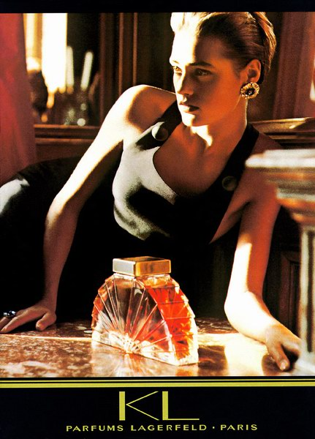

Publicités de parfums
Pub orientée flacon
Tendance 2004
Parfums de stars
Les sportifs
Pub orientée paysage
Slogans h
Slogans f
Le bleu dans la pub
Le rouge dans la pub
Air du temps 1984-2004
Lacoste 1987-2002
Evolution Elizabeth Arden
Déclinaisons h-f
Flacons originaux
Le regard
Symétries
Divers
Evolution
Fin
Images tirées du site :
http://perso.wanadoo.fr/imagesdeparfums/indexfr.htm?http://perso.wanadoo.fr/imagesdeparfums
Compilation : Y. Péguiron – HEP-VD 2005

Slide 2

Flacons

Slide 3
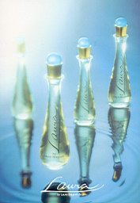
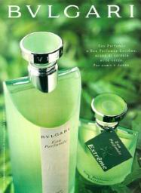
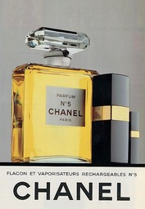
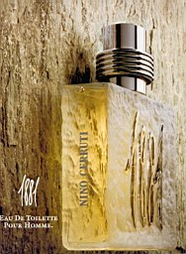
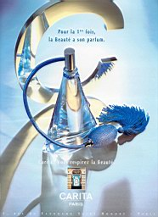
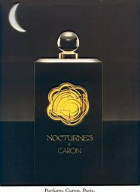
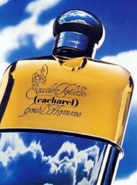
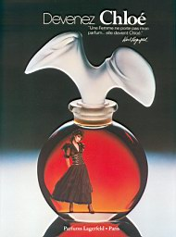
Biagiotti, Laura 1996
Bulgari 1997
Chanel, No 5 1986
Cerruti 1992
Carita 1996
Caron 1986
Cacharel 1993
Chloé 1983

Slide 4
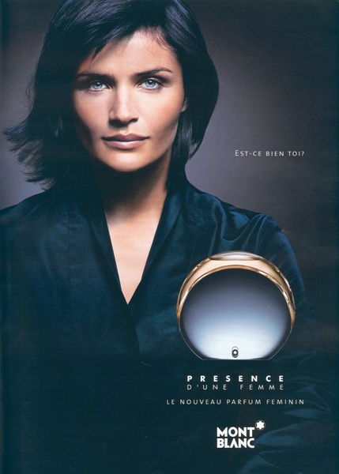
Tendance 2004

Slide 5


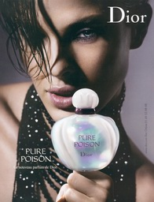
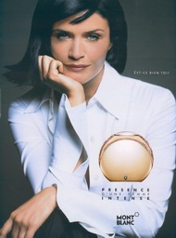
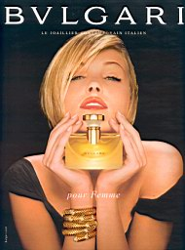
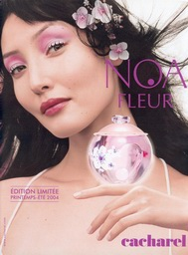
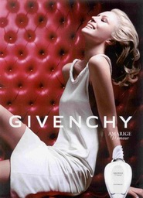
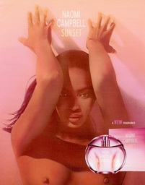
Lalique 2003
Vanderbilt, Fatale 2004
Dior 2004
Mont Blanc 2004
Bulgari 2003
Cacharel, Noa fleur 2004
Givenchy 2004
Noomi Campbell 2004

Slide 6
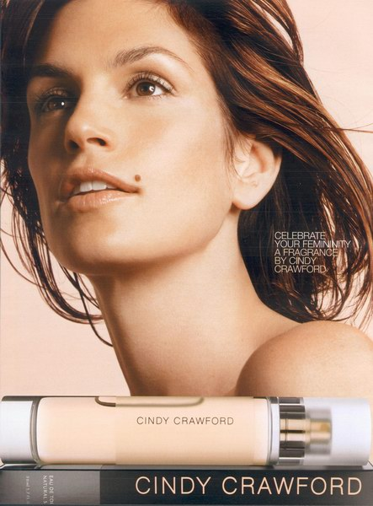
Les stars

Slide 7
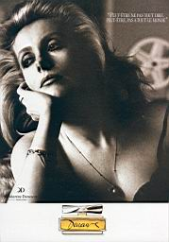


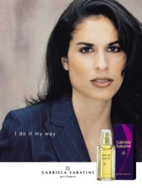
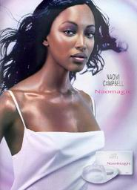

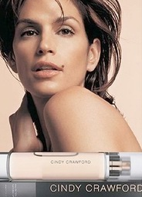
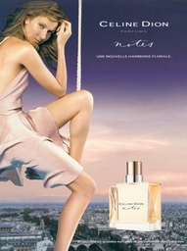
1989
1990
1999
2000
2001
2002
2003
2004

Slide 8
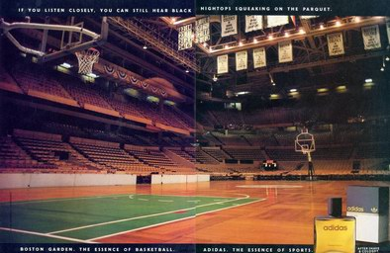
Les sportifs

Slide 9
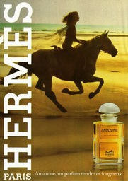
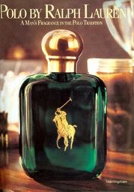
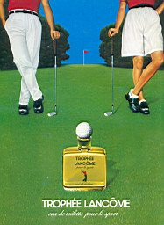
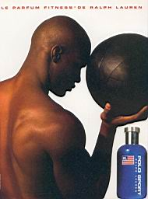
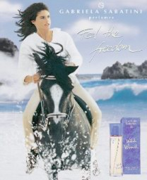
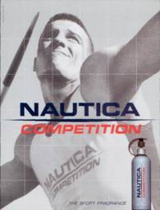
Hermès 1982
Ralph Lauren 1990
Lancôme 1996
Ralph Lauren 1998
Sabatini 1999
Nautica 2001

Slide 10

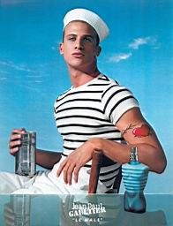
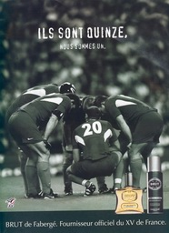
Eric Tabarly 1999
Gaultier 2001
Fabergé 2003

Slide 11
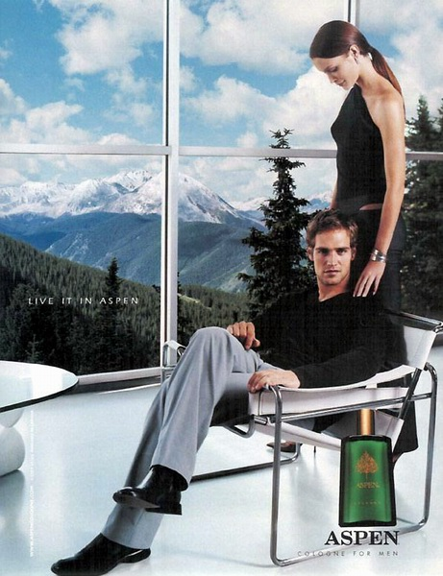
Les paysages
Coty 2001

Slide 12



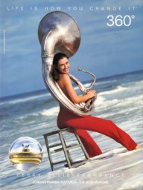

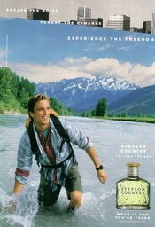
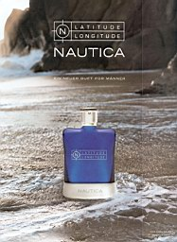
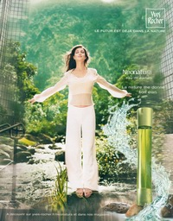
Devin 1980
Paco Rabanne, Ténéré 1988
Lacoste, Land 1991
Perry Ellis 1993
Yves Rocher 2004
Harley-Davidson 1998
Stetson 1998
Nautica 2001
Yves Rocher 2004

Slide 13
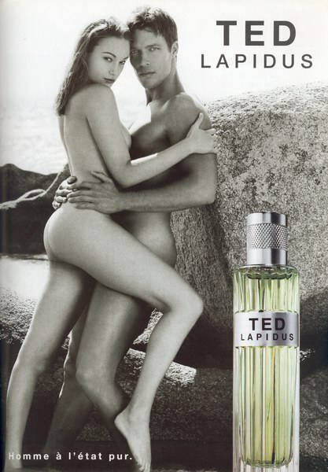
L'homme à l'état pur

Slide 14
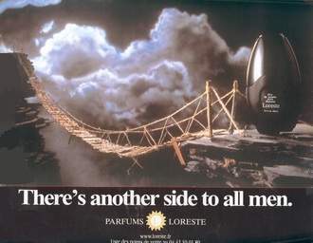
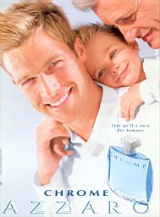
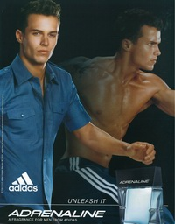
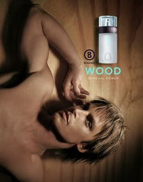
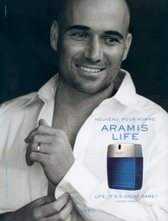

C'est un autre monde pour tous les hommes
Tant qu'il y aura des hommes
Déclenche la
Loreste 2001
Azzaro Chrome 2004
Adidas Adrenaline 2004
Life
It's a great game
L'art de séduire le cœur d'une femme
Sensuel power
Bogner 2002
Aramis life 2004
Aramis

Slide 15
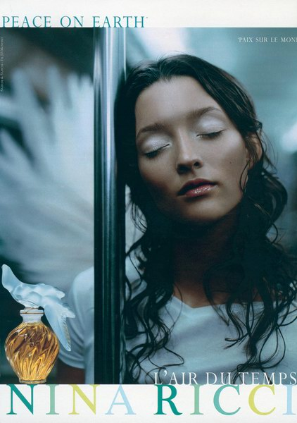
Paix sur le monde

Slide 16
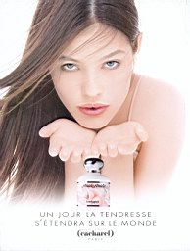
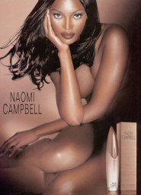

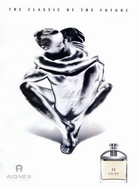
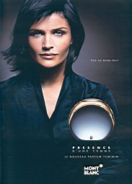
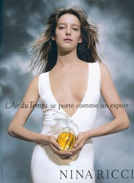
Un jour la tendresse s'étendra sur le monde
Follow your instinct
La lumière que chaque femme porte en elle
Anaïs Anaïs 2000
Naomi Campbell 2001
Hermès, 24 Faubourg 2001
L'air du temps se porte comme un espoir
The classic of the future
Est-ce bien toi ?
Etienne Aigner 2002
Mont Blanc, Présence 2003
Nina Ricci, Air du temps 2004

Slide 17
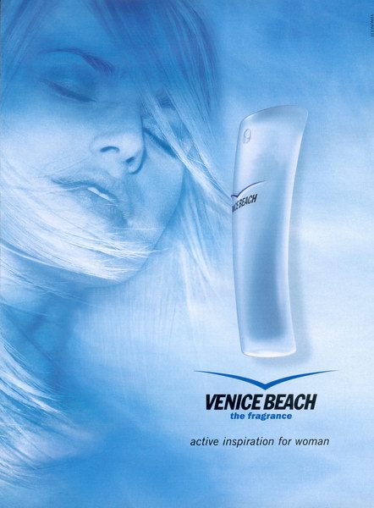
Le bleu

Slide 18
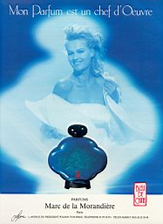









Morandière ?
Lalique 1995
Nikos, Sculpture 1995
Cacharel Loulou 1996
Muglet 1997
Maxim's 2001
Chopard, Wish 2000
Lanvin, Oxygène 2001
Verino 2001
Dunhill 2003

Slide 19

Le rouge

Slide 20










Azzaro 1995
Beverly Hills 1999
Lacroix 2001
Ferragamo 2002
Gucci 2002
Arden 2003
Cartier,
déclaration 2003
Armani 2004
Cartier, baiser du
dragon 2004
Clarins 2004

Slide 21

Le regard
2004

Slide 22





Azzaro Visit 2004
Ungaro 1989 (N. Kinski)
Vanderbilt 2004
Wang 2003
Rochas 2003
Armani 2004

Slide 23



Verino 2002
Lagerfeld
Rochas 1999
Cacharel 2003

Slide 24

Air du temps
1983

Slide 25


1984
1994
2004
NINA RICCI

Slide 26

Lacoste
2002

Slide 27



2002
1998
1987
Lacoste

Slide 28

5th avenue

Slide 29




Arden, 5th avenue 1996
Arden, 5th avenue 1997
Arden, 5th avenue 1999
Arden, 5th avenue 2000

Slide 30

Déclinaisons
H-F
2002

Slide 31




Aramis 1992
Aramis 1993

Slide 32



Azzaro, visit 2004
Lancôme, miracle 2003

Slide 33


Beverly hills 2003
Claiborne 2003

Slide 34

Packaging

Slide 35








Dali 2002
Givenchy 1997
Balenciaga 1994
Ungaro 1989
Dali 1998
Givenchy 1997
Van Cleef 2003
Kenzo 2000

Slide 36








Grés 1994
Lalique 1995
Cartier 1989
Bulgari 2004
Ghost 2003
Montana 2001
Iceberg ?
Cardin 1992

Slide 37

Symétrie

Slide 38




Acqua di Parma
Pierre Cardin
Dior 1995
Mattiolo 2000

Slide 39




Tuscany 1991
Armani 1997
Tuscany 1991
Cacharel 2005
Escada 2002
Aramis

Slide 40

Exotique

Slide 41








Jean-Louis Scherrer 1994
1995
De la Renta 1993
Van Cleef 2000
Lempicka 2004
Chppard 1999
Gienchy 1999
Etro, Musk 2004

Slide 42

Divers

Slide 43


Gaultier 2005
Dali 2003
Montage : Yvan Péguiron – Hep-Lausanne

Slide 44








Evolution…

Slide 45







Slide 46

F I N
Montage : Yvan Péguiron – www.infodidac.ch

